Slide 1
Z e u s
a ti druzí

Slide 2
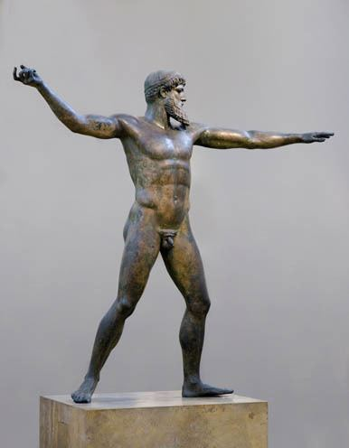
Zeus (podle jiných Poseidón) z Artemisia, kol. 460 př. Kr., Národní archeologické museum V Athénách.
Socha nalezena ve 20. letech 20. stol. v moři u mysu Artemision.

Slide 3
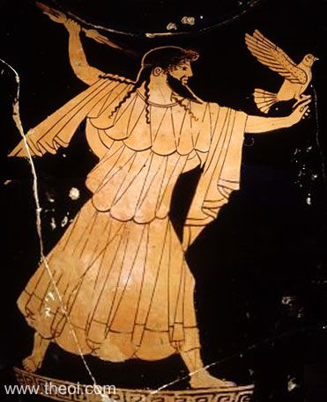
Zeus se svými atributy, bleskem a orlem. Červenofigurová amfora z 5. stol. př. Kr., Louvre.

Slide 4
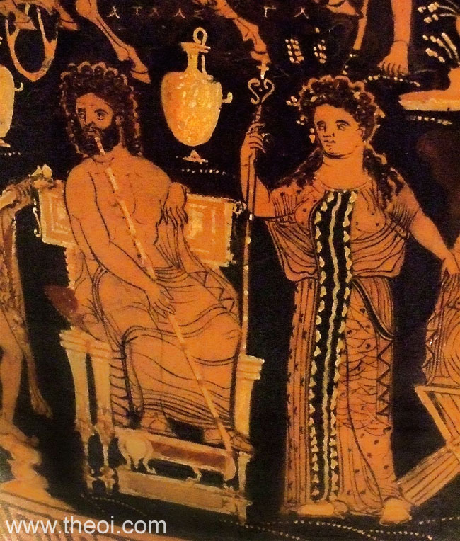
Atlas a Gaia. Červenofigurový kratér z Apulie, 4. st. př. Kr.,
Dallas Museum of Arts

Slide 5
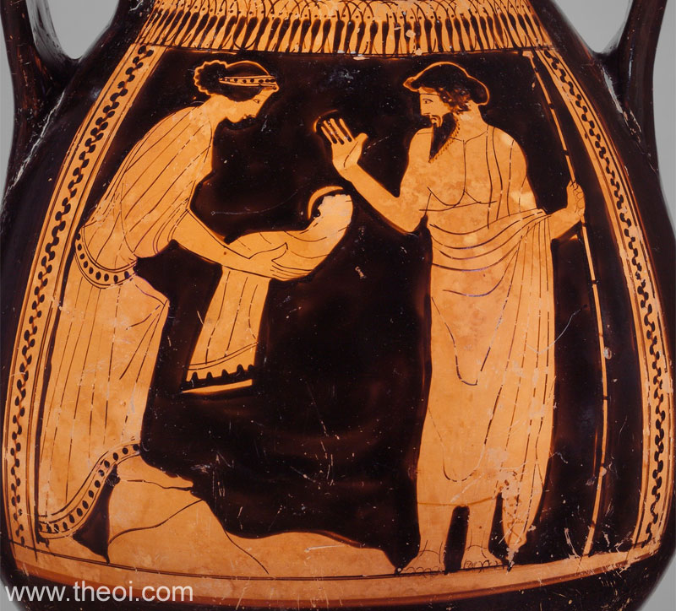
Kronos dostává od Rheie místo malého Dia omfalos, červenofigurová váza, 5. stol. př. Kr., New York, MET

Slide 6
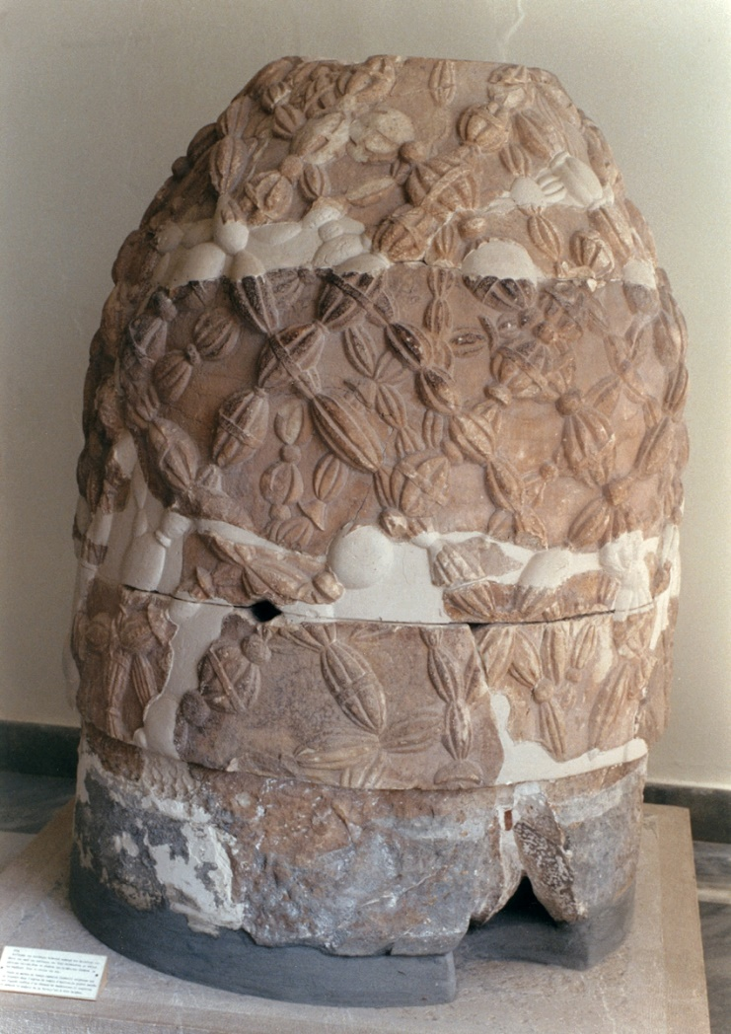
Delfský omfalos, kopie z helénistické doby, Archeologické muzeum v Delfách

Slide 7
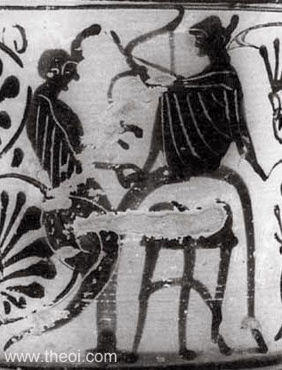
Apollón usazený na delfském omfalu a vedle trojnožky vysílá šípy na hada Pýthóna, attický černofigurový lekythos kol. r. 470 př. Kr., Louvre, Paříž

Slide 8
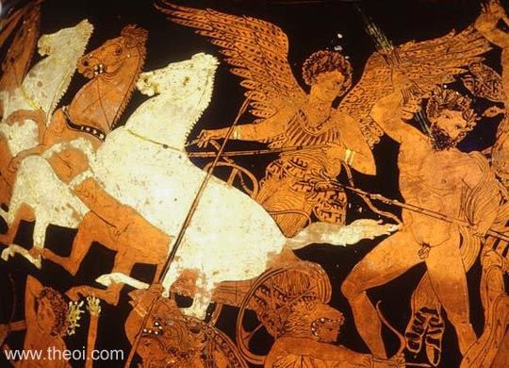
Zeus a bohyně vítězství Níké během Gigantomachie, attická červenofigurová amfora ze 4. stol. př. Kr., Louvre

Slide 9
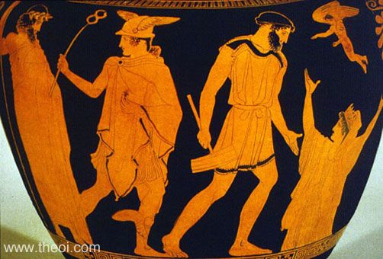
Epimétheus a Pandora, attický červenofigurový kratér kol. pol. 5. stol. př. Kr., Ashmolean Museum, Oxford.

Slide 10
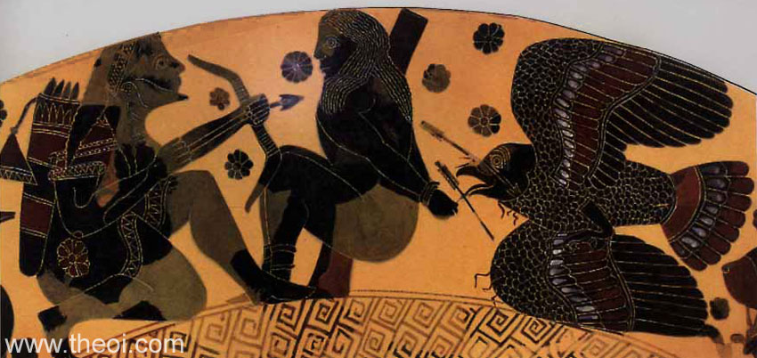
Héraklés, Prométheus a Diův orel, athénský skyfos ze 6. stol. př. Kr., Národní archeologické muzeum v Athénách.

Slide 11
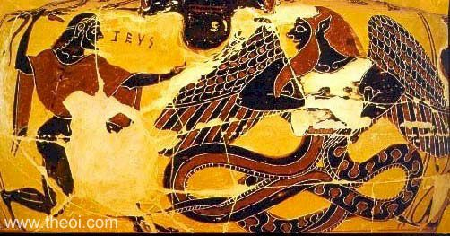
Zeus a Tyfón, černofigurová hydria z Chalkidy, 6. stol. př. Kr., Mnichov.

Slide 12
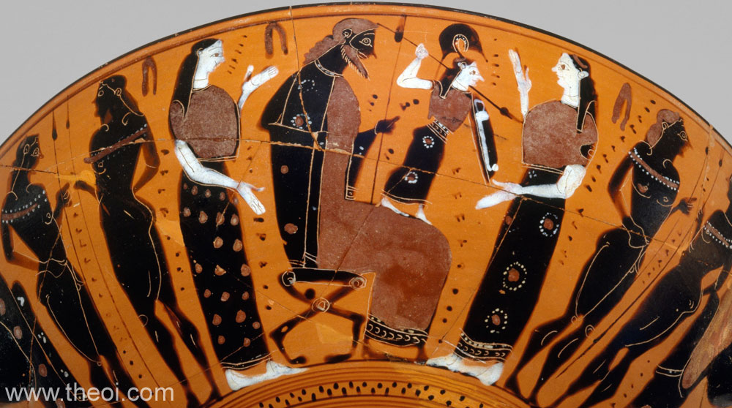
Zrození Athény z Diovy hlavy, attická černofigurová váza z 6. stol. př. Kr., New York, Met.

Slide 13
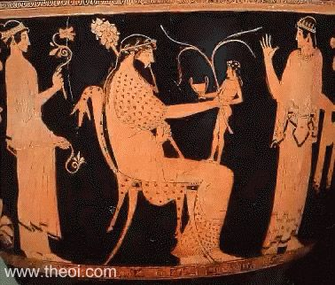
Dionýsos zrozen z Diova stehna; v ruce má thyrsos. Dionýsos drží kratér a ratolest révy. Nalevo Afrodíta, napravo Eileithyia (bohyně porodu), červenofigurový kratér, 5. stol. př. Kr., Ferrara.

Slide 14
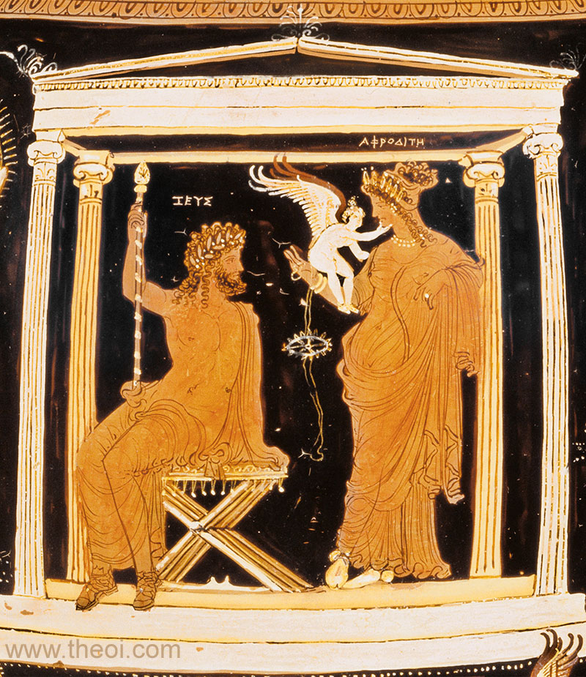
Zeus, Afrodíté, Erós, červenofigurová váza z Apúlie, 4. stol. př. Kr., Malibu.

Slide 15
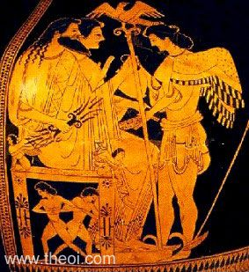
Zeus, Héra a jejich dcera Hébé (zosobněné mládí; je však také možné, že jde o Iris), attická červenofigurová amfora, kol. 500. př. Kr., Staatliche Antikensammlungen Mnichov.

Slide 16
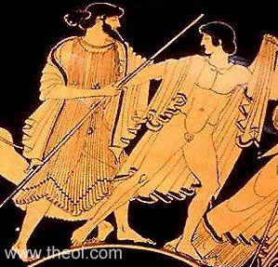
Zeus pronásleduje trójského prince Ganyméda, červenofigurový attický kylix, 5. stol. př. Kr., Malibu.
Ganymédés byl znám svou krásou, odtud tato dvojice slouží jako prototyp homosexuální lásky; Zeus Ganyméda učinil nesmrtelným číšníkem bohů na Olympu.

Slide 17
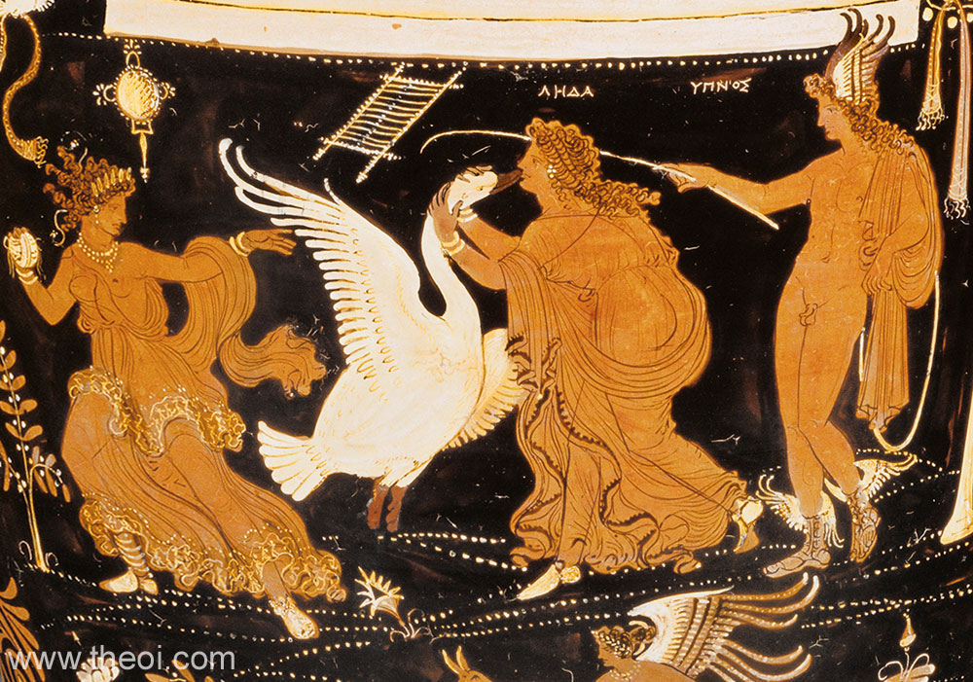
Zeus navštěvuje Lédu v podobě labutě, červenofigurová váza z Apúlie, 4. stol. př. Kr., Malibu. Ze spojení se narodí Helena Trojská, podle některých podání i blíženci Kastór a Polydeukés, resp. aspoň jeden z nich.

Slide 18
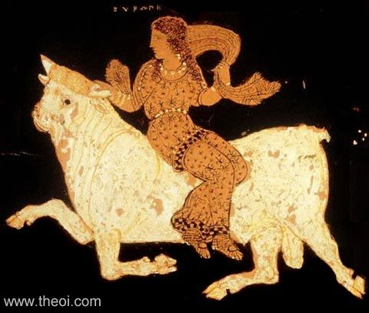
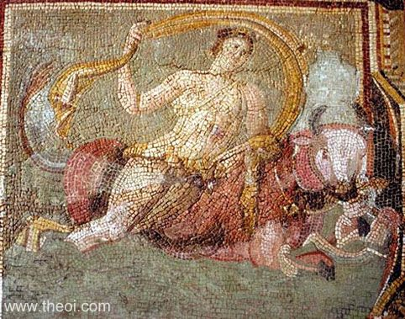
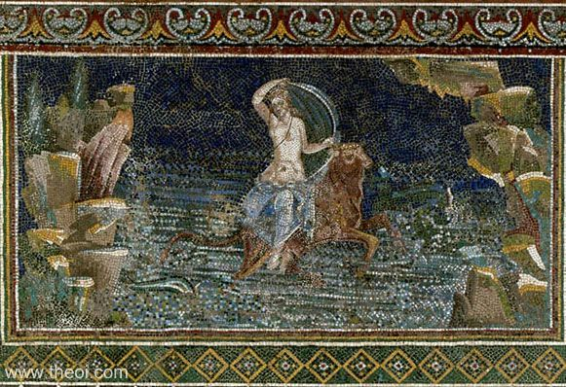
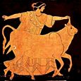
Nalevo nahoře: Zeus unáší Evropu v podobě býka, červenofigurová váza z Apúlie, 4. stol. př. Kr., Malibu
Nalevo dole: táž scéna na červenofigurovém kratéru z Paestu, 4. stol. př. Kr., Malibu
Napravo nahoře: mozaika z Antiochie, 2.-3. stol., Antalya, napravo dole: mozaika z vily San Marco ve Stabii, 1.-2. stol., Chantilly

Slide 19
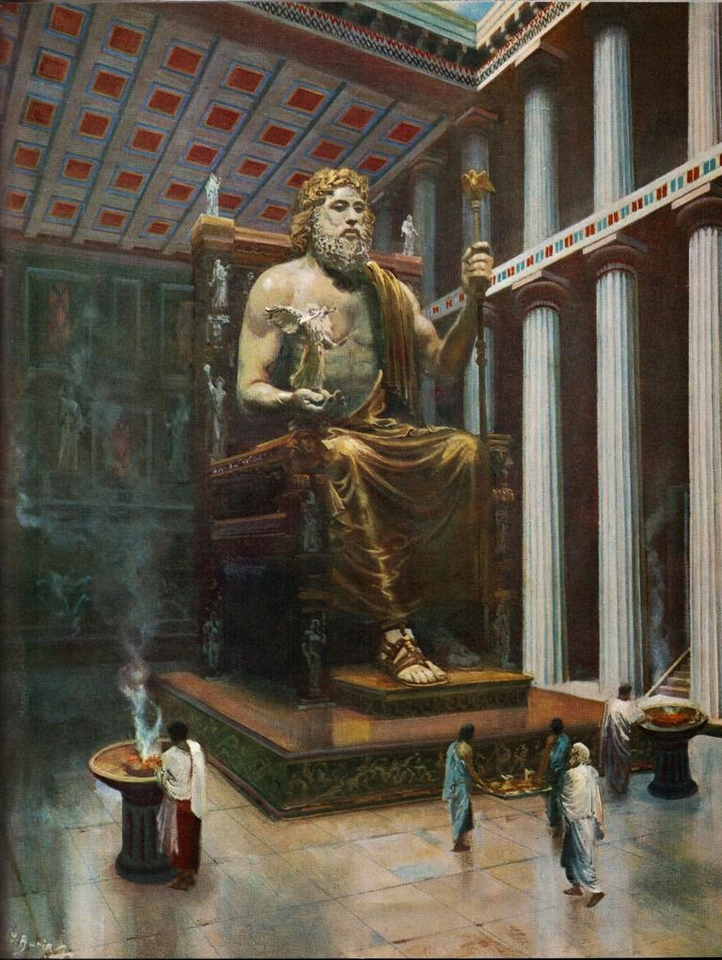
Feidiův Zeus v Olympii.
Podle Zdeňka Buriana

Slide 20
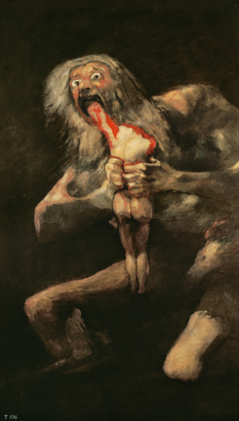
Goya, Saturn požírající svého syna

Slide 21
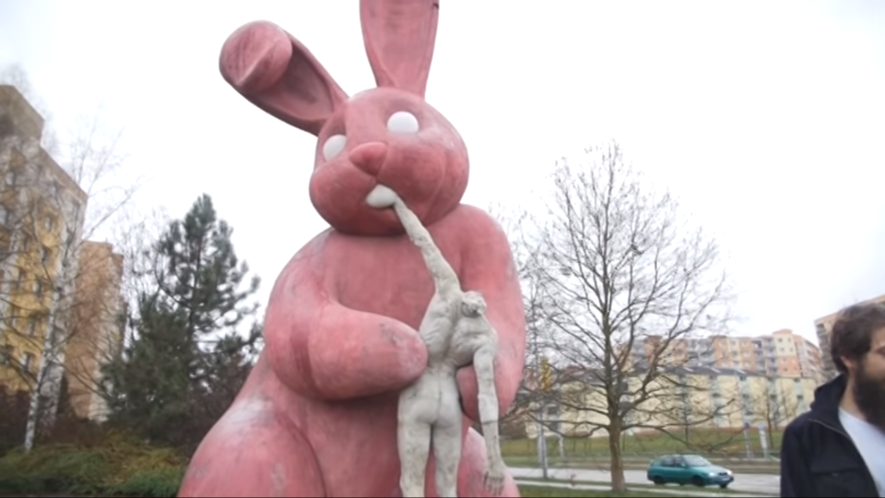
a socha v Plzni od Adama Trbuška inspirovaná Goyovým obrazem…. Dokonce se o ní dvakrát hlasovalo: https://www.blesk.cz/clanek/regiony-plzen/635697/ruzovy-kralik-pozirajici-pana-mrkvicku-v-plzni-zustane-lide-si-kontroverzni-sochu-odhlasovali.html

